Slide 1
Web-Attack & Google Hacking
讲师：MXi4oyu
webattack@163.com
北京传智播客教育 www.itcast.cn

Slide 2
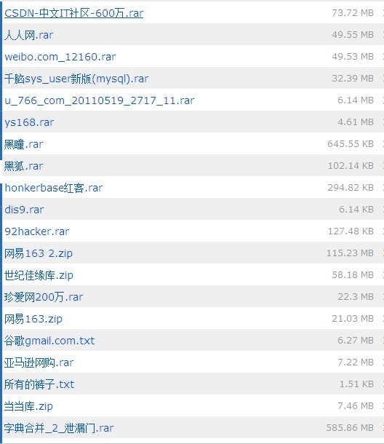
Web安全问题愈演愈烈
泄漏门事件

Slide 3
为什么web脚本攻击成为安全界的主流
未来是web和云的时代
Web脚本攻击可以跨越各种操作系统
通过80端口的数据都是被防火墙所许可的
不同的Web服务器和不同的网站程序都有可能存在不同的漏洞

Slide 4
Web-Attack分类
1、跨站脚本攻击(CSS or XSS, Cross Site Scripting)
2、SQL注入攻击(SQL injection)
3、远程命令执行(Code execution)
4、目录遍历(Directory traversal)
5、文件包含(File inclusion)
6、脚本代码暴露(Script source code disclosure)
7、Http请求头的额外的回车换行符注入(CRLF injection/HTTP response splitting)
8、跨帧脚本攻击(Cross Frame Scripting)
9、PHP代码注入(PHP code injection)
10、XPath injection
11、Cookie篡改(Cookie manipulation)
12、URL重定向(URL redirection)
13、Blind SQL/XPath injection for numeric/String inputs
14、Google Hacking

Slide 5
Google Hacking
搜索是一门艺术
Google对于搜索的关键字提供了多种语法，合理使用这些语法，将使我们得到的搜索结果更加精确
黑客却可以利用Google语法构造出特殊的关键字,搜索存在漏洞的网站和黑客所感兴趣的信息

Slide 6
Google搜索和手气不错
手气不错是Google一个很有特色的功能.你可以迅速得到Google认为的最符合你搜索结果的页面（就是最常搜索的结果).

Slide 7
搜到数千个摄象头
inurl:"viewerframe?mode="
http://www.pahuai.com

Slide 8
突破网站入口
"index of/ " inurl:lib
"index of /" cnki
"index of /" ppt
"index of /" mp3
"index of /" swf
"index of /" 软件名

Slide 9
搜索敏感目录
index of /admin
index of /passwd
index of /password
index of /mail
"index of /" +passwd
"index of /" +password.txt
"index of /" +.htaccess
"index of /secret"
"index of /confidential"
"index of /root"
"index of /cgi-bin"
"index of /credit-card"
"index of /logs"
"index of /config"

Slide 10
基本语法
inurl: 用于搜索网页上包含的URL. 这个语法对寻找网页上的搜索,帮助之类的很有用.
intext: 只搜索网页<body>部分中包含的文字(也就是忽略了标题,URL等的文字).
site: 可以限制你搜索范围的域名.
filetype: 搜索文件的后缀或者扩展名
intitle: 限制你搜索的网页标题.
link: 可以得到一个所有包含了某个指定URL的页面列表.

Slide 11
精确搜索
逻辑符︰与（空格）、或（|）、非（ -）
搜索包含整个词组或句子的网页信息，必须加英文引号

Slide 12
特殊搜索
link:搜索所有链接到某个URL地址的网页
related:查找结构内容相似的页面
info:查找与某链接相关的一些信息
site: 可以限制你搜索范围的域名

Slide 13
搜索后台登录页面
site:xx.com intext:管理
site:xx.com inurl:login
site:xx.com intitle:后台

Slide 14
查看上传漏洞
site:xx.com inurl:upfile.asp
site:xx.com inurl:upload.asp

Slide 15
敏感目录
inurl:editor/db/
inurl:eWebEditor/db/
inurl:bbs/data/
inurl:databackup/
inurl:blog/data/
inurl:\boke\data
inurl:bbs/database/
inurl:conn.asp
inc/conn.asp

Slide 16
默认数据库
data/dvbbs7.mdb #动网论坛数据库
data/zm_marry.asp #动网sp2美化版数据库
databackup/dvbbs7.mdb
admin/data/qcdn_news.mdb #青创文章管理系统数据库

Slide 17
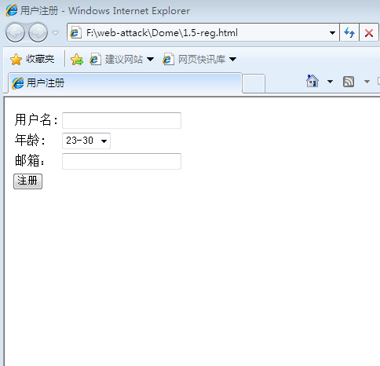
1.5HTML表单

Slide 18
1.5HTML表单
Action：在浏览器要提交表单数据时，这个属性定义了数据所要发送的地址。如果action没有被赋值，表单会将数据提交到加载当前表单的URL。
Method 该属性定义了表单以何种方式发送数据。最基本的方法有4种，分别是GET、POST、PUT、DELETE。

Slide 19
1.5HTML表单
http://www.jnshbq.cn/
URL:http://www.jnshbq.cn/manage/editor/editor_view.jsp?username=admin

Slide 20
HTTP Status Code
200 – 服务器成功返回网页
403 –禁止访问
404 – 请求的网页不存在
503 – 服务不可用
http://blog.sina.com.cn/s/blog_8d0ab46b010120a6.html

Slide 21
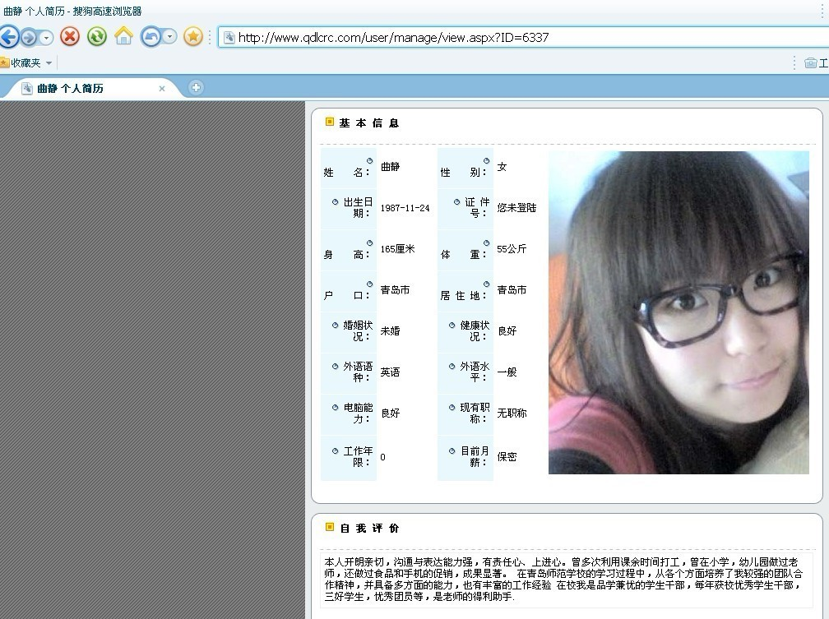
1.6篡改查询字符串

Slide 22
RFC 1738
RFC 1738规定HTTP的URL 格式可以是
http:username:password@Web站点
http:www.qq.com:www.baidu.com@g.cn

Slide 23
1.7篡改HTTP请求
POST方法发送数据与GET方法采用相同的方式，但是并不作为URL的一部分发送。因此，与篡改URL查询字符串数据不同，我们不能简单的通过修改URL来修改POST表单所发送的数据。但是我们可以通过Firefox的拓展插件LiveHTTPHeaders来修改我们的POST数据。下面我演示一个通过修改POST表单数据来登录百度空间的例子,在此之前,我们用火狐的web developer插件,使表单密码显示.

Slide 24
1.8篡改cookie
Cookie是由服务器端生成，发送给客户端(一般是浏览器)，浏览器会将Cookie的key/value保存到某个目录下的文本文件内，下次请求同一网站时就发送该Cookie给服务器。

Slide 25
1.8篡改cookie
名称(name):存放cookie的名字
值(value):存放cookie的值
主机(domain):该属性用来控制cookie何时发送.该属性有助于同一域下的多台计算机共享cookie.例如:www.hackbadboy.com与bbs.hackbadboy.com可通过设置domain属性为.hackbadboy.com来共享一个cookie.
路径(path):该属性限制了访问cookie的路径.
加密(secure):该值是一个布尔值,用来指定是否通过安全通道发送cookie.
到期(expires):该属性用来设定cookie的生产期.
另一个属性是:HTTPOnly,如果设置了这个属性,那么客户端脚本将无法读取cookie.该属性可以保护cookie不被跨站脚本攻击,但默认情况下不会设置该属性.

Slide 26
1.8篡改cookie
我们建立一个asp.net的web站点，我们新建一个用来统计中奖的页面。

